Slide 1


Slide 3


Slide 4
change agent

Slide 5

https://youtu.be/9isWCitwSLY

Slide 6
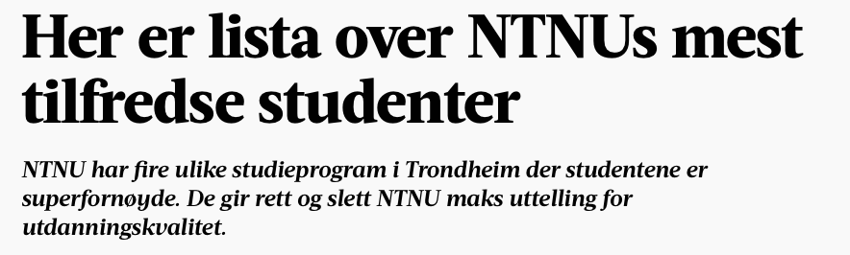

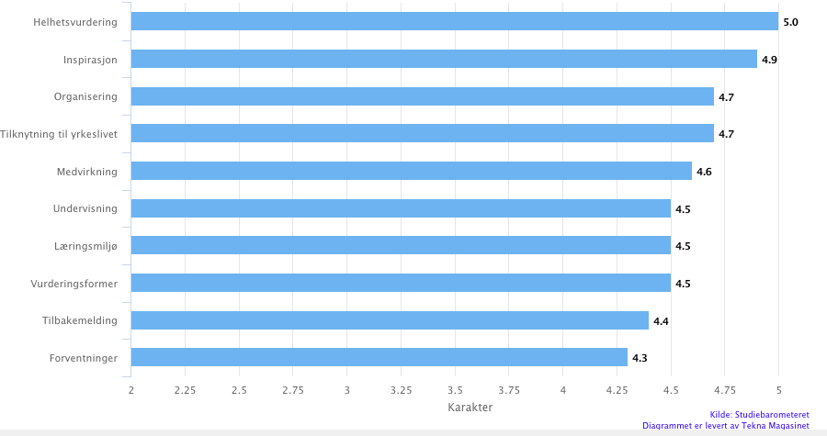

Slide 7
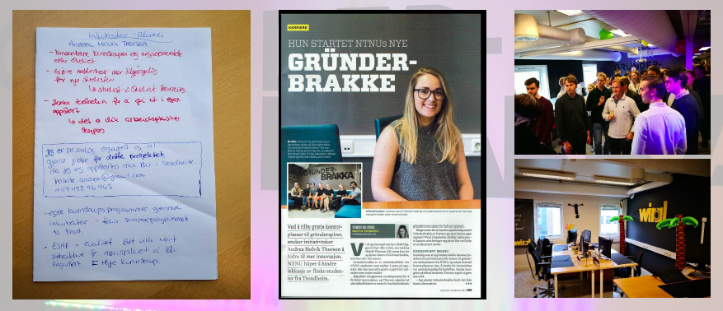
engasjerte studenter tar ansvar

Slide 8
refleksjoner og spørsmål

